Slide 1

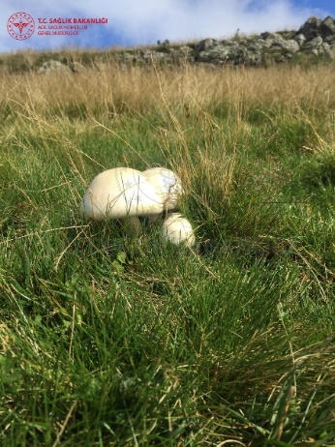
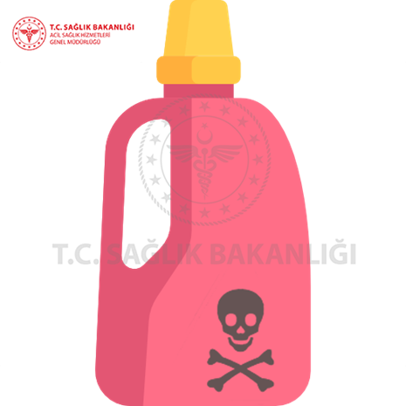
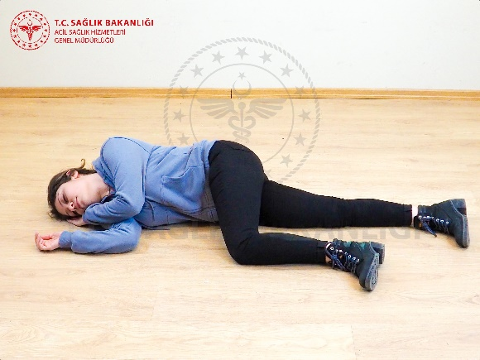
ZEHİRLENMELERDE
İLK YARDIM

Slide 2

Amaç ve Öğrenim Hedefleri
    Amaç;
    Katılımcılar zehirlenmelerde ilk yardımla ilgili bilgi, beceri ve tutum kazanacaklardır.
    Öğrenim Hedefleri;
    Zehirlenme kaynaklarını sayabilmeli.
    Zehirlenme belirti ve bulgularını söyleyebilmeli.
    Sık görülen zehirlenmeleri sayabilmeli.
    Zehirlenmiş hasta/yaralıda ilkyardım uygulayabilmeli.

Slide 3
Zehirlenmeler
Genel Bilgiler
Zehir yutulduğunda, solunduğunda, enjekte edildiğinde veya cilt yolu ile emildiğinde insan sağlığına zarar veren maddelerin genel adıdır.
Bir maddenin zehirli olup olmadığını belirleyen onun miktarıdır.
Düşük miktarda alındığında zararsız veya tedavi edici olan maddeler (örneğin, ilaçlar ve bitkisel ürünler) daha yüksek miktarlarda alındığında zehirli olabilirler.

Slide 4
Zehirlenmeler
Genel Bilgiler
Zehirlenmeye sebebiyet veren birçok madde günlük hayatta kullanılmaktadır. Bunlardan korunmak için;
  Zehirlenmeler genellikle çocuklarda ve bakıma muhtaç kişilerde görülmektedir. Bu yüzden zehirlenmeye sebebiyet verebilecek maddeler çocukların erişemeyeceği şekilde muhafaza edilmelidir.
  Kullanılmayan kimyasal maddeler çevreye zarar veremeyecek şekilde uzaklaştırılmalıdır (atık pil toplama alanları vb.)
  Kullanılan ilaçlar reçetede yazılan miktarda ve sürede alınmalıdır. Fazla kullanım engellenmelidir. Kullanılmayan ilaçlar ise yetkili mercilere teslim edilmelidir.

Slide 5
Zehirlenmeler
Genel Bilgiler
  Kullanılacak ürünün (temizlik maddesi, böcek ilacı vb.) sağlığa zararsız alternatifleri varsa tercih edilmelidir.
  Zehirli olabilecek maddeler kullanılırken koruyucu ekipman kullanılmalı ve ortam havalandırmasına dikkat edilmelidir.
  Zehirli maddeler etraftayken yiyecek ve içecek tüketilmemelidir.

Slide 6
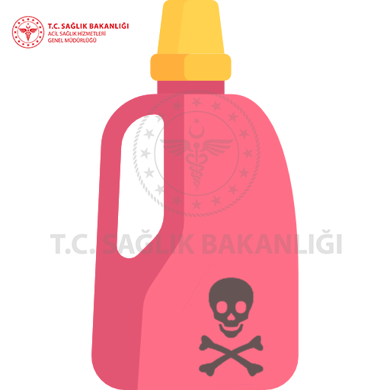
Zehirlenmeler
Zehirlenme Kaynakları
Zehirler insan vücuduna farklı yollarla girebilir.
Bunlar;
  Sindirim yolu ile zehirlenme (ağızdan)
  Solunum yolu ile zehirlenme (gazlar)
  Enjeksiyon yolu ile zehirlenme
  Cilt emilimi ile zehirlenme
  Göze sıçrayan maddelerle zehirlenme

Slide 7
Zehirlenmeler
Zehirlenme Yolları
Vücuda giriş yolu | Zehirlenmeye en sık neden olan etkenler
Sindirim (ağızdan) | En sık rastlanan zehirlenme yoludur ve çoğunlukla çocuklar (beş yaş altı) etkilenir. Zehirlenmeler genellikle ev ya da bahçede kullanılan kimyasal maddeler, zehirli mantarlar, ilaçlar, aşırı alkol alımı ve temizlik ürünlerinden kaynaklanır.
Solunum (gazlar) | Zehirli maddenin solunum yolu ile alınmasıyla oluşur. Genellikle karbon monoksit (soba, tüp kaçakları, şofben, bütan gazı sobaları), lağım çukuru veya kayalarda biriken karbondioksit, havuz temizliğinde kullanılan klor, yapıştırıcılar, boyalar ve ev temizleyicileri gibi maddelerden kaynaklanır.
Enjeksiyon | Zehir vücuda enjeksiyon yapılarak (kas içi veya damar içi) zerk edilmesi ile girer. Zehirlenme ilaçların enjeksiyonu (iğne), zehirli yılanların ve kuduz köpeklerin ısırıkları, akrepler ve zehirli böceklerin sokmasından kaynaklanır.
Cilt | Cilt yolu ile zehirlenmede, zehir cilt ile temas eder ve emilerek vücuda girer. Zehirlenme temizlik ürünleri, ev bitkileri ve bahçe ürünleri, endüstriyel zehirler ve bitkisel zehirlerin cilt yoluyla emilerek vücuda girmesinden kaynaklanır.
Göz | Zehirlenme göze sıçrama şeklinde meydana gelir. Zehirlenme temizlik ürünleri, evde kullanılan maddeler ve bahçe ürünleri, endüstriyel ve bitkisel kaynaklı ürünlerden kaynaklanır.

Slide 8
Zehirlenmeler
Belirti Ve Bulgular
Zehirlenme belirti ve bulguları; zehrin vücuda giriş yoluna, alınan zehirli (toksik) maddenin türüne ve miktarına göre değişir.
Zehirlenme hafif seyirli olabileceği gibi hayatı tehdit edebilecek durumlara neden olabilir.

Slide 9
Zehirlenmeler
Belirti Ve Bulgular – Vücuda Giriş Yoluna Göre
Sindirim yolu ile zehirlenme (ağızdan)
  Bulantı ve kusma
  Karın ağrısı
  Nöbetler
  Düzensiz veya hızlı veya yavaş kalp atışı
  Bilinç bozukluğu
Solunum yolu ile zehirlenme (gazlar)
  Nefes darlığı
  Kan oksijen seviyesinin düşmesi
  Gri-mavi cilt (siyanoz)
  Kiraz kırmızısı dudaklar
Enjeksiyon yolu ile zehirlenme
  Enjeksiyon bölgesinde ağrı
  Kızarıklık ve şişlik
  Bulanık görme
  Bulantı ve kusma
  Nefes darlığı
  Nöbetler
  Bilinç bozukluğu
  Anafilaktik şok (hayatı tehdit eden sistemik reaksiyon)

Slide 10
Zehirlenmeler
Belirti Ve Bulgular – Vücuda Giriş Yoluna Göre
Cilt emilimi ile zehirlenme
  Ciltte yanıkları (kimyasal yanık)
  Ağrı
  Şişme
  Döküntü
  Kızarıklık
  Kaşıntı
Göze sıçrayan maddelerle zehirlenme
  Gözde ağrı
  Sulanma
  Bulanık görme

Slide 11
Zehirlenmeler
Belirti Ve Bulgular – Vücuttaki Sistemlere Göre
Sindirim sistemine etkileri;
  Bulantı
  Kusma
  Karın ağrısı
  Gaz
  Şişkinlik
  İshal
  Ağızda veya boğazda yanma
Sinir sistemine etkileri;
  Bilinç kaybı
  Nöbet
  Rahatsızlık hissi
  Kaslarda ağrı
  Kasılma
  Hareketlerde uyumsuzluk
  Şok belirtileri
  Baş ağrısı
  Bulanık görme

Slide 12
Zehirlenmeler
Belirti Ve Bulgular – Vücuttaki Sistemlere Göre
Solunum sistemine etkileri;
  Nefes darlığı
  Solunum durması
  Baş ağrısı
  Baş dönmesi
  Kulak çınlaması
  Oksijen yetmezliği nedeni ile ciltte kızarıklık
  Morarma
Dolaşım sistemine etkileri;
  Ritim bozukluğu (düzensiz, yavaş veya hızlı kalp atımı),
  Baş ağrısı
  Soğuk terleme
  Kalp durması

Slide 13
Zehirlenmeler
İlk Yardım
Öncelikle kendi güvenliğinizi ve çevre güvenliğini sağlayın. Bunun için;
  Eldiven, maske ve kıyafet gibi güvenlik ekipmanları varsa kullanılır.
  Hasta/yaralının kıyafet veya vücut salgılarından (tükürük, göz yaşı vb.) hem kendinizi hem de çevredekileri koruyun.
  Eğer zehirlenme laboratuvar, çiftlik veya endüstriyel alanda gerçekleştiyse zehirlenmeye sebebiyet verebilecek maddeleri öğrenilir ve başka kaza ve yaralanma olmaması için önlem alınır.

Slide 14
Zehirlenmeler
İlk Yardım
  Eğer birden fazla kişi aynı anda zehirlenmişse, zehirlenmenin çevresel bir etkenden kaynaklanma ihtimali yüksektir. Bu durumda ilkyardımcı ilkyardımcının ve zehirlenen kişinin ortamda uzun süre kalmamaları sağlanır.
  İlk yardım sırasında eğer yapılabilirse zehirli maddenin ne olduğu saptanır ve sağlık ekiplerine bilgi verilir. Ancak zehirlenmenin kökenini bulmak için tehlikeli bir duruma girilmez.

Slide 15
Zehirlenmeler
İlk Yardım
Güvenlik önlemlerini aldıktan sonra hasta/yaralıya müdahale edilebilir. Bu aşamada;
  İlk olarak zehirlenmeye neden olan maddenin hangi yol ile alındığını dikkate alarak zehirli madde hasta yaralıdan uzaklaştırılır.
  Eğer zehirli madde ağız yoluyla alındıysa hasta/yaralıya yiyecek veya içecek bir şey vermeyin verilmez. Kusturmaya çalışılmaz.

Slide 16
Zehirlenmeler
İlk Yardım
Zehirlenme solunum yolu ile meydana gelmiş ise;
  Hasta/yaralı temiz havaya çıkarılır veya pencere, kapı vs. açılarak ortama temiz hava girmesi sağlayın sağlanır. Ortamda zehirlenmeye sebebiyet veren maddenin (duman, gaz) halen olabileceği unutmayın unutulmaz.
  Mutlaka maske veya ıslak bir bezle ağız ve burun kapatılır ve ortamdan mümkün olduğunca hızlı şekilde çıkılır.

Slide 17
Zehirlenmeler
İlk Yardım
Zehirlenme cilt emilimi yolu ile meydana gelmiş ise;
  Zehir bulaşmış giysiler çıkarılır ve etkilen bölgeler 20 dakika soğuk suyla yıkanır.
Zehirlenme enjeksiyon yolu ile meydana gelmiş ise;
  Mümkünse iğneyi çıkarılır.
Zehirlenme göze sıçrayan bir madde ile meydana gelmiş ise;
  Gözü 10 dakika boyunca yıkanır (uygulama için göze yabancı cisim kaçması bölümüne bakınız).

Slide 18
Zehirlenmeler
İlk Yardım
112 acil yardım numarası aranır veya aratılır.
Hastanın hasta/yaralının bilinci kontrol edilir.
Eğer yaşamsal bulgularda sorun varsa ve Temel Yaşam Desteği uygulanması gerekiyorsa, güvenlik önlemleri alınarak gerekli müdahale yapılır.
Hasta solunum veya sindirim yoluyla zehirlendiyse ağızdan ağıza solunumda zehirli maddenin size bulaşabileceği unutmayın unutulmaz.
Bilinç kapalı ancak yaşamsal fonksiyonlar normal ise hasta/yaralı derlenme pozisyonuna getirilir.
Ulusal Zehir Danışma Merkezini (114 UZEM) aranarak zehir ve yapılması gerekenler hakkında bilgi alınır.

Slide 19
Zehirlenmeler
İlk Yardım
İlk müdahale sonrası zehirlenmenin aydınlatılması ve tedaviyi yönlendirebilecek ek bilgiler hasta veya yakınlarından toplanabilir toplanır. Bu aşamada;
  Zehirli maddenin türü ve hangi yolla alındığı
  Hasta /yaralının herhangi bir ilaç, uyuşturucu madde veya alkol alıp almadığı
  Mantar, bitki, deli bal vs. gibi doğada bulunan ve zehirlenmeye sebep olabilecek maddelerin tüketilip tüketilmediği
  Eğer zehirlenme hastanın çalıştığı yerde (laboratuvar, fabrika, tarla vs.) gerçekleştiyse zehirlenmeye sebep olabilecek olası bir maddenin olup olmadığı sorgulanır.

Slide 20
Zehirlenmeler
Sık Görülen Zehirlenmeler – İlaçlar
Zehirlenme reçeteli ilaçların dahi aşırı dozda kullanımından kaynaklanabilir.
Ağrı kesiciler, uyuşturucu maddeler, anestezi yapan maddeler zehirlenmeye neden olabilir.
Çocuklarda kazara meydana gelen zehirlenmelerin önemli bir bölümünü oluşturmaktadır.
Tedavi edilmezse küçük doz aşımları dahi karaciğer yetmezliğine sebebiyet verebilmektedir.

Slide 21
Zehirlenmeler
Sık Görülen Zehirlenmeler – İlaçlar – İlk Yardım
Hastanın hasta/yaralının bilinci değerlendirilir.
Hasta/yaralının bilinci yerinde ise rahat edebileceği bir pozisyon verilir
Aldığı ilacın ne olduğu sorulur.
Kesinlikle kusturmaya çalışılmaz.
Yiyecek veya içecek verilmez.
Hasta/yaralının Yaşamsal bulguları değerlendirilir. Yaşamsal bulguları yoksa 112 acil yardım numarası aranır veya aratılır.
Gerekli ise Temel Yaşam Desteğine başlanır.
114 (UZEM) aranarak bilgi alınır.

Slide 22

Zehirlenmeler
Sık Görülen Zehirlenmeler – Mantar
Ülkemizde çok çeşitli mantarlar yetişmektedir ve bunların bir kısmı zehirlidir.
Doğada yetişen mantarların zehirli olanlarını zehirsiz olanlardan ayırmak mümkün değildir.
Mantarları pişirmek zehirlenmeyi önlememektedir.
Mantar zehirlenmesi belirti ve bulguları;
  Bulantı, kusma
  İshal
  Halüsinasyon (hayal görme)
  Bilinç bulanıklığı
  Koma

Slide 23
Zehirlenmeler
Sık Görülen Zehirlenmeler – Mantar – İlk Yardım
Hasta/yaralının bilinci değerlendirilir.
Bilinci yerinde ise hasta/yaralıya rahat edebileceği bir pozisyon verilir.
Kesinlikle kusturulmaz.
Yiyecek veya içecek vermeyin verilmez.
Hasta/yaralının Yaşamsal bulguları değerlendirilir. Yaşamsal bulguları yoksa 112 acil yardım numarası aranır veya aratılır.
Gerekli ise Temel Yaşam Desteğine başlanır.
114’ü (UZEM) aranarak bilgi alınır.

Slide 24
Zehirlenmeler
Sık Görülen Zehirlenmeler – Alkol
Alkol beynin aktivitesini baskılar. Uzun süreli ve çok fazla miktarda alkol alımında fiziksel ve zihinsel fonksiyonlar bozularak kişide bilinç kaybı gelişebilir.

Slide 25
Zehirlenmeler
Sık Görülen Zehirlenmeler – Alkol
Alkol zehirlenmesinde belirti ve bulgular;
  Güçlü bir alkol kokusu
  Boş şişe veya teneke kutuları
  Bilinç bozukluğu
  Kızarık ve nemli yüz
  Derin, gürültülü solunum
  Bilinç kaybı
  Kusma (bilinç kaybı sırasında olan kusma solunum yoluna kaçabilir)
  Vücutta ısı kaybı (hipotermi)
  Kan şekeri düşüklüğü
  Vücutta yaralanma

Slide 26
Zehirlenmeler
Sık Görülen Zehirlenmeler – Alkol – İlk Yardım
Hasta/yaralı bilinç ve yaralanmalar açısından değerlendirilir.
Hasta/yaralı soğuktan korunmak için bir ceket veya battaniye ile örtülür.
Hasta/yaralı iyileşinceye kadar veya bir başka kişinin gözetimine verilinceye kadar yaşamsal bulguları takip edilir.
Gerekliyse (kusma veya bilinç kaybı gibi) hasta/yaralı derlenme pozisyonuna alın. Alınır
Hasta/yaralının Yaşamsal bulguları yoksa 112 acil yardım numarası aranır veya aratılır.
Gerekli ise Temel Yaşam Desteğine başlanır.

Slide 27
Zehirlenmeler
Sık Görülen Zehirlenmeler – Duman (Karbon Monoksit)
Karbon monoksit, kokusuz, tatsız, renksiz, rahatsız edici olmayan havadan hafif bir gazdır.
Karbon monoksit egzoz gazları, gaz ve kömür ısıtıcıları, mangal kömürleri, kuyular ve derin çukurlarda bulunabilir.

Slide 28
Zehirlenmeler
Sık Görülen Zehirlenmeler – Duman (Karbon Monoksit)
Belirti ve bulgular;
  Aşırı yorgunluk
  Huzursuzluk
  Baş ağrısı
  Grip belirtileri
  Bulantı, kusma, baş dönmesi, karıncalanma
  Cilt ve tırnaklarda kısa süreli kiraz kırmızısı renk değişimi
  Göğüs ağrısı, çarpıntı hissi, tansiyon düşüklüğü
  Siyanoz (morarma)
  Bilinç kaybı
  Solunum durması, kalp durması, koma

Slide 29
Zehirlenmeler
Sık Görülen Zehirlenmeler – Duman (Karbon Monoksit)
İlk Yardım
İlkyardımcının, hasta/yaralının ve çevrenin güvenliğinden emin olun olunur, güvenlik açısından endişe varsa 112 acil yardım numarası aranarak/aratılarak yardım istenir.
Kapalı alana girmeden önce iki veya üç derin nefes alınır ve nefes olabildiğince uzun tutulur. Varsa bir gaz maskesi kullanılır.
Hasta/yaralı ortamdan uzaklaştırılır ve temiz bir alana götürülür.
İlkyardımcı yalnız ise hastayı gözetimsiz bırakmadan çevreden yardım istenir.
Hasta/yaralının üzerindeki giysiler gevşetilerek rahat nefes alıp vermesi sağlanır.
Hasta/yaralının bilinci açıksa rahat nefes aldığı pozisyonda kalması sağlanır.

Slide 30
Zehirlenmeler
Sık Görülen Zehirlenmeler – Duman (Karbon Monoksit)
İlk Yardım
Hasta/yaralının Yaşamsal bulguları değerlendirin değerlendirilir. Yaşamsal bulguları yoksa 112 acil yardım numarası aranır veya aratılır.
Gerekli ise Temel Yaşam Desteğine başlanır.
Hastanın takibi için sağlık kuruluşuna naklini sağlanır.

Slide 31
Zehirlenmeler
Sık Görülen Zehirlenmeler – Şofben
Şofben, sıcak su temini için birçok konutta hala kullanılmakta olan bir cihazdır.
Elektrikle çalışanları genellikle termostat arızası nedeniyle patlamalara ve sıcak su yanıklarına neden olabilmektedir.
Buna karşın doğalgaz ve tüple çalışan şofbenler ise zehirlenmelere sebebiyet verebilmektedir.
Doğalgaz aslında zehirli değildir. Ancak; 6 m³ den daha küçük ve iyi havalandırılmamış mekanlarda şofben kullanıldığında, ortamdaki oksijen hızla tükenmekte ve kişiler bu yüzden havasızlıktan boğularak kaybedilmektedirler.

Slide 32
Zehirlenmeler
Sık Görülen Zehirlenmeler – Şofben
Şofben zehirlenmelerine karşı bir takım önlemler alınabilir. Bunlar;
  Mümkünse banyoya şofben konulmamalı
  Banyo içeriden kilitlenmemeli
  Şofben iyi çeken bir bacaya bağlanmalı
  Şofbenin olduğu yere bol hava girişi sağlanmalı
  Şofben ile tüp arasındaki hortum 125 cm den uzun olmamalı
  Banyodaki kişiler belirli aralıklarla kontrol edilmelidir.

Slide 33
Zehirlenmeler
Sık Görülen Zehirlenmeler – Şofben – İlk Yardım
Hasta/yaralı ortamdan uzaklaştırılır.
Ortamda bulunan pencere varsa açılır ve ortamın havalanması sağlanır.
Hasta/yaralının bilinci kapalı ancak yaşamsal bulguları varsa derlenme pozisyonuna getirilir.
Hasta/yaralının Yaşamsal bulguları değerlendirin değerlendirilir. Yaşamsal bulguları yoksa 112 acil yardım numarası aranır veya aratılır.
Gerekli ise Temel Yaşam Desteğine başlanır.

Slide 34


